Slide 1
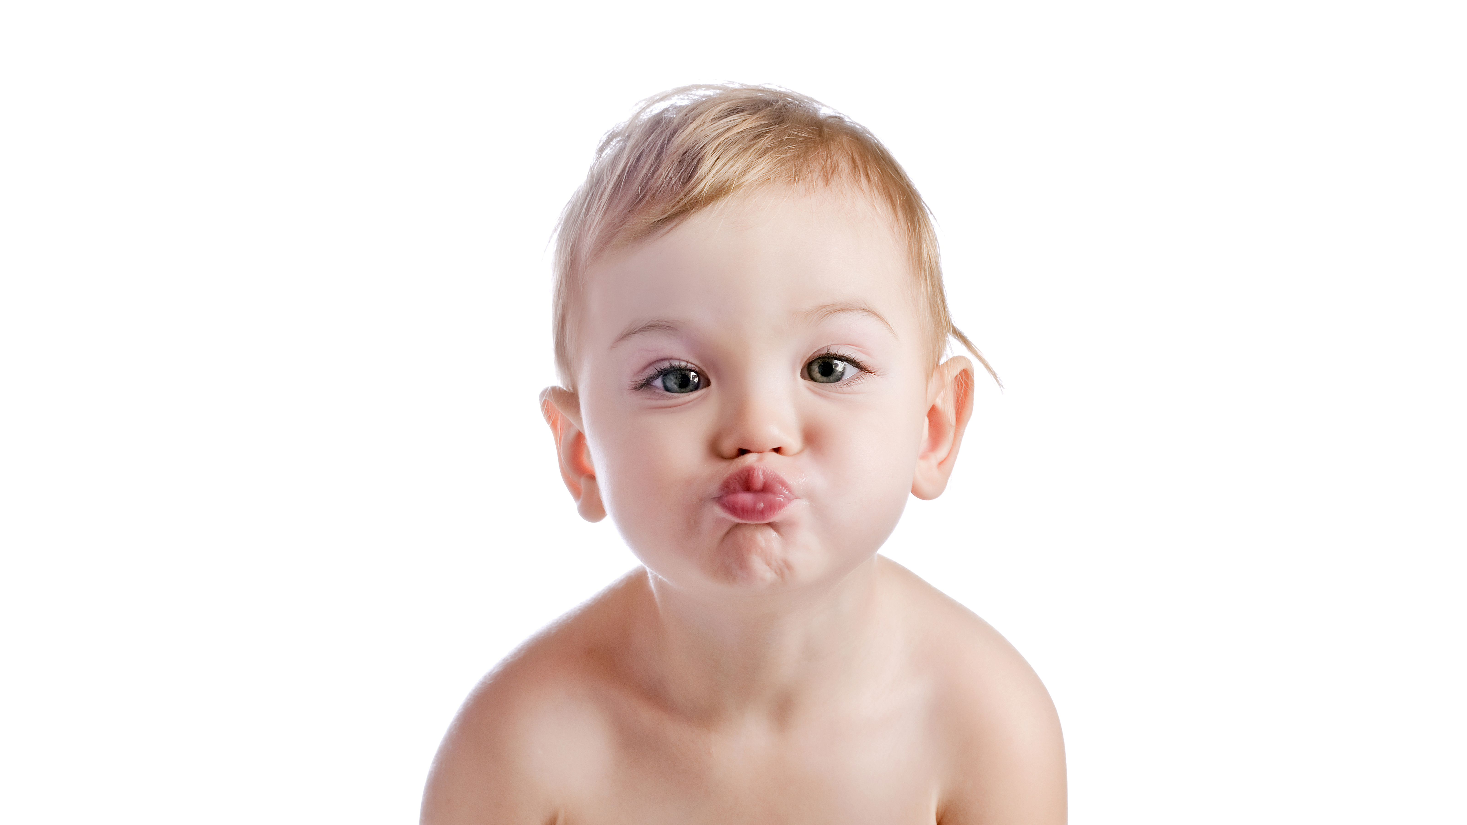

Faça A Diferença!
Pastoral Estudantil
Notes:
www.4tons.com
Pr. Marcelo Augusto de Carvalho

Slide 2
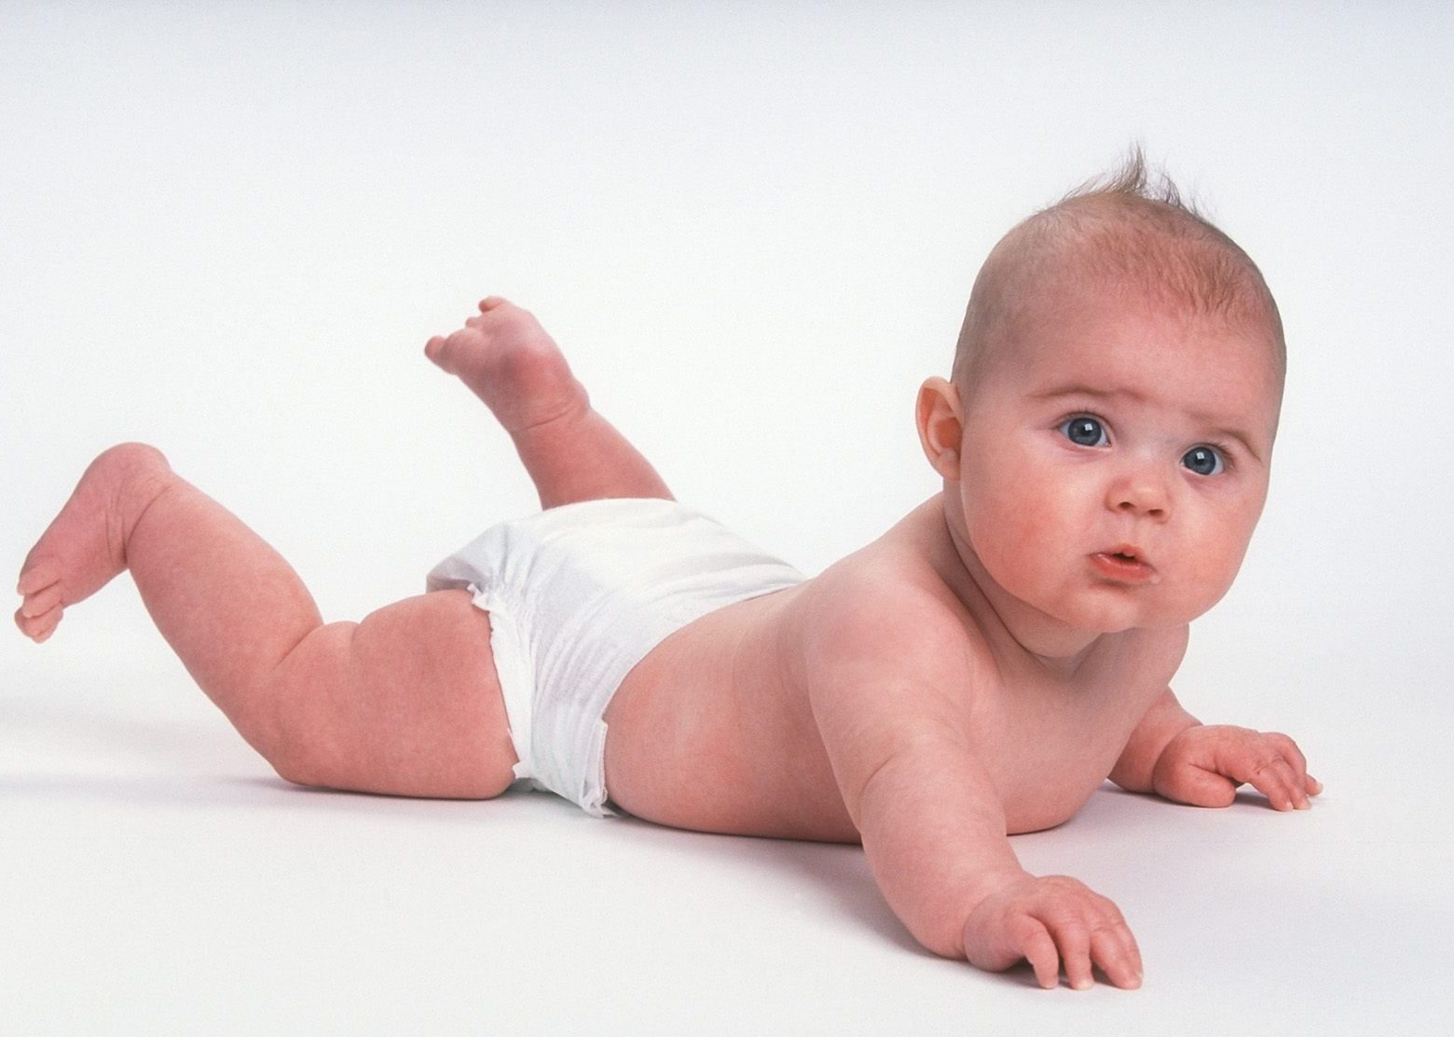
Tchururup tchuru, Tchururup tchuru
Tchrururup tchu, tchutchutchu

Slide 3
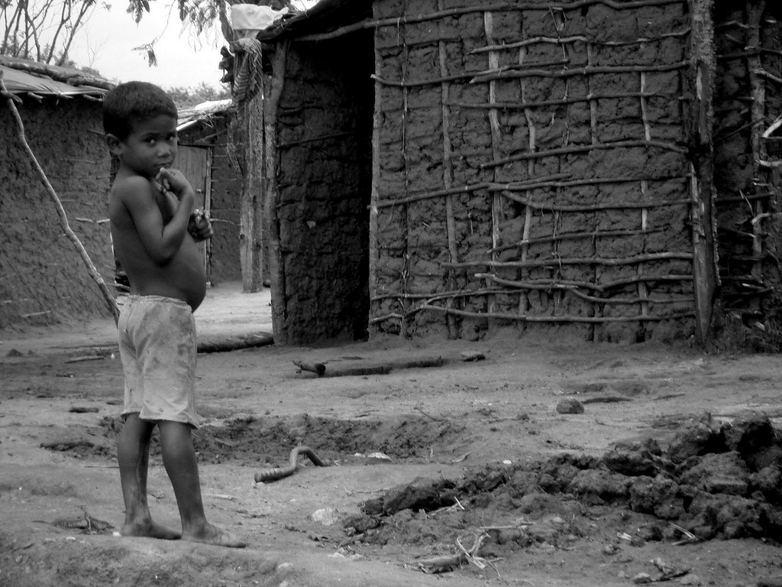
Você já parou, parou pra pensar
Nesse mundo aqui?

Slide 4
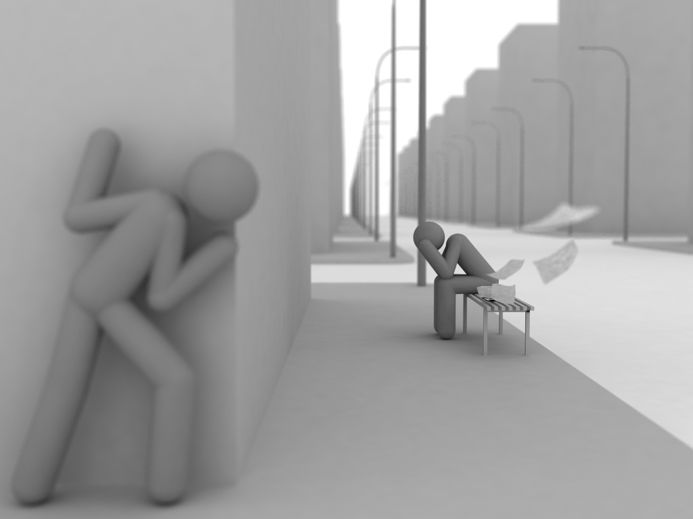
É gente a sofrer, é gente a chorar
Não encontram paz.

Slide 5
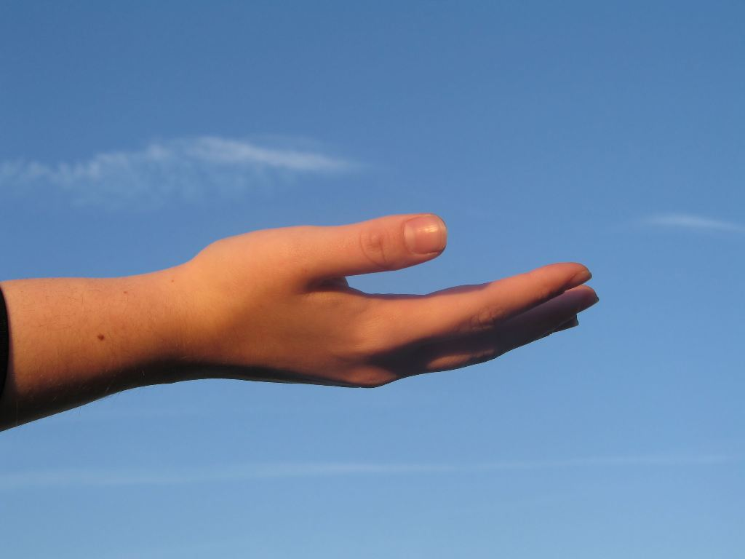
Eles buscam uma luz
E você pode ajudar

Slide 6

É o momento de estender a mão
E abrir o coração

Slide 7
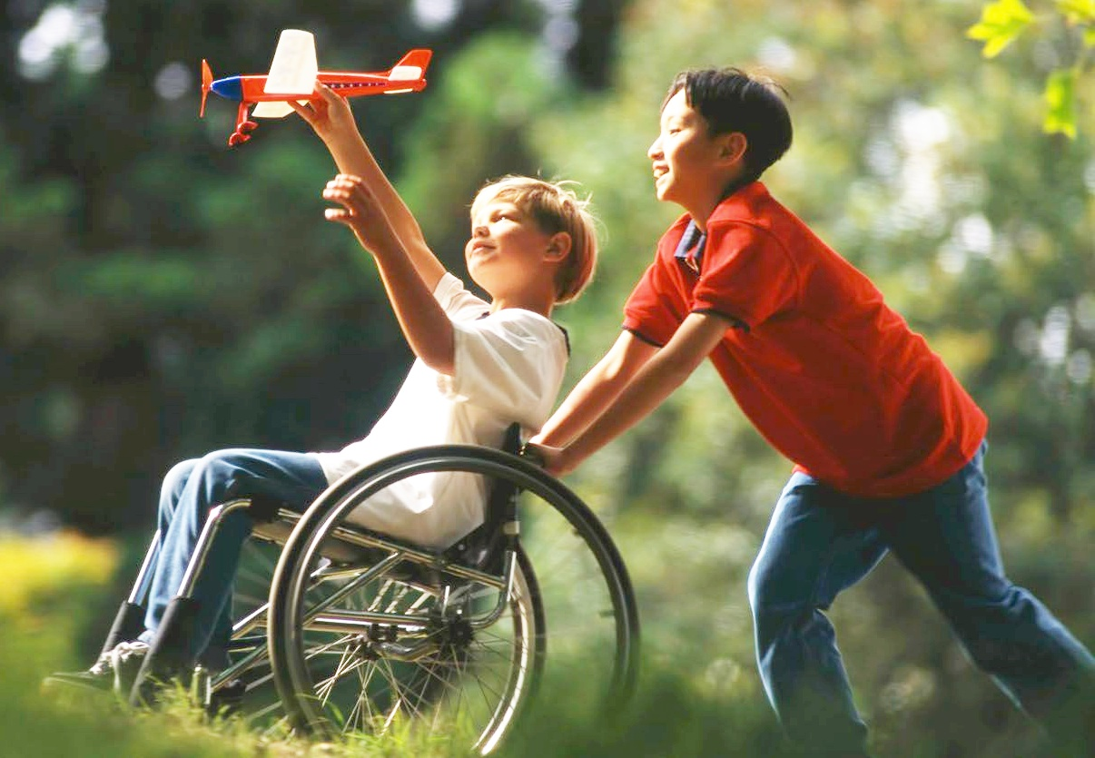
Faça a diferença, faça melhor
Viva o milagre, viva o amor

Slide 8
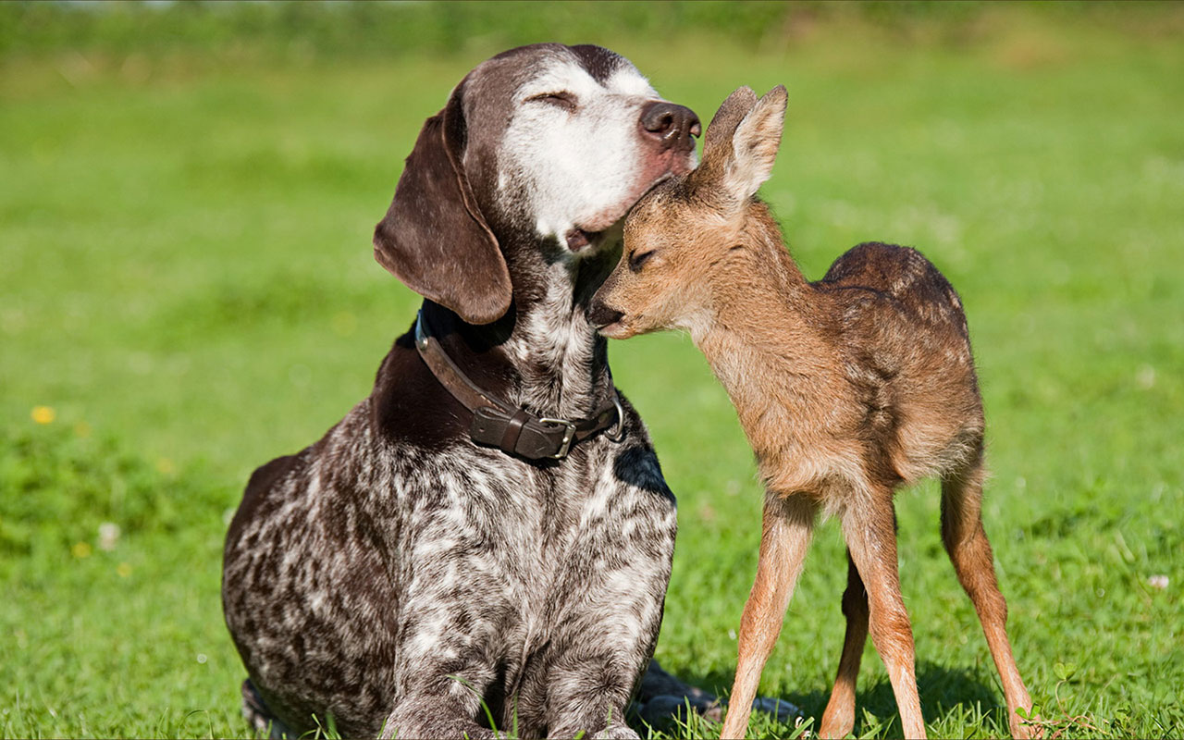
Faça bem aos outros, você vai ver
Como a sua vida vai renascer
É, vai renascer!

Slide 9
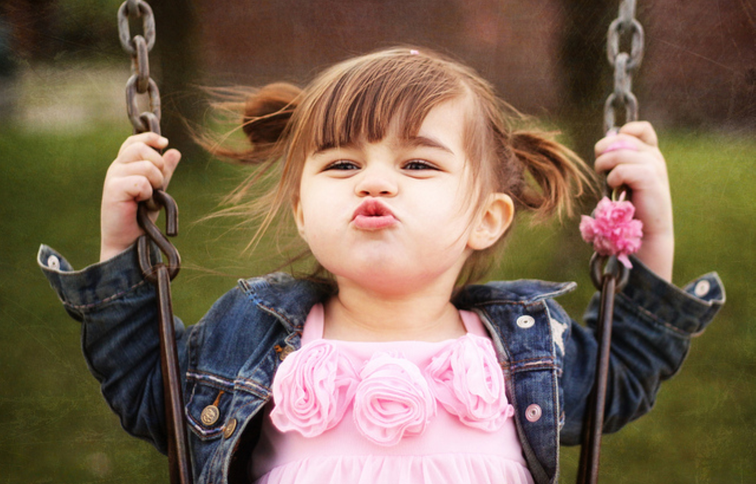
Tchururup tchuru, Tchururup tchuru
Tchrururup tchu, tchutchutchu 1

Slide 10
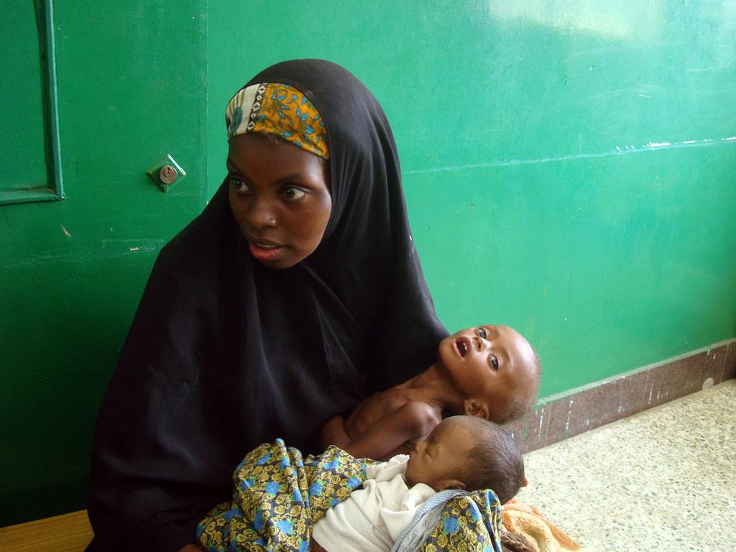
É só começar a olhar ao redor
E você vai ver

Slide 11
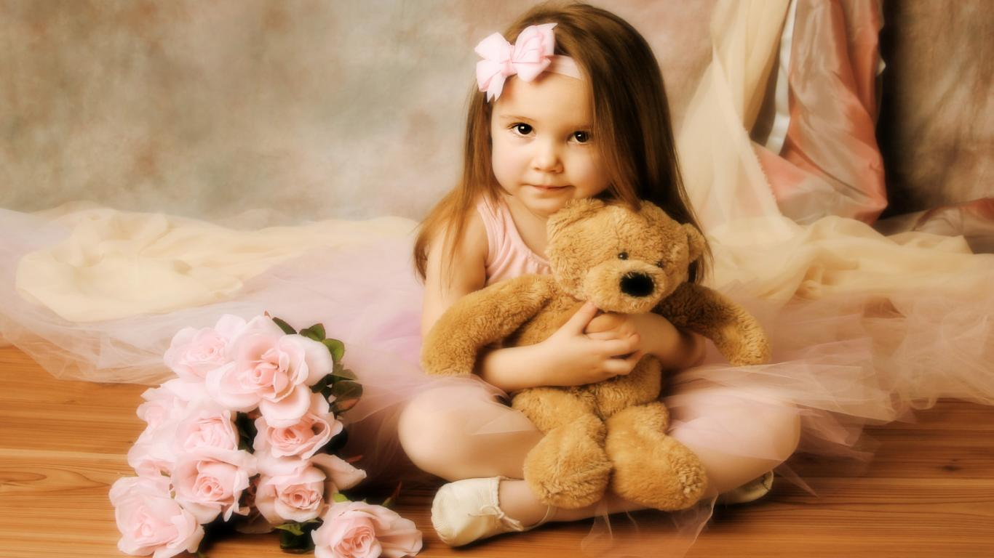
Como eles estão carentes de amor
E de atenção

Slide 12
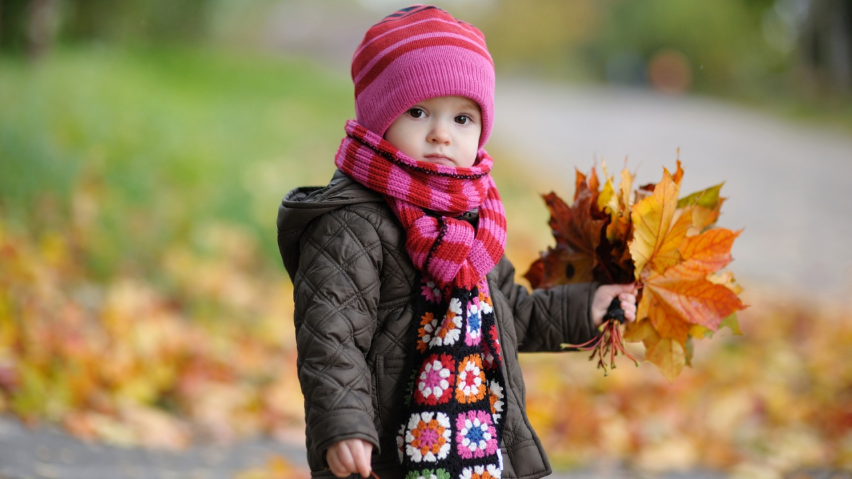
Eles buscam uma luz
E você pode ajudar

Slide 13
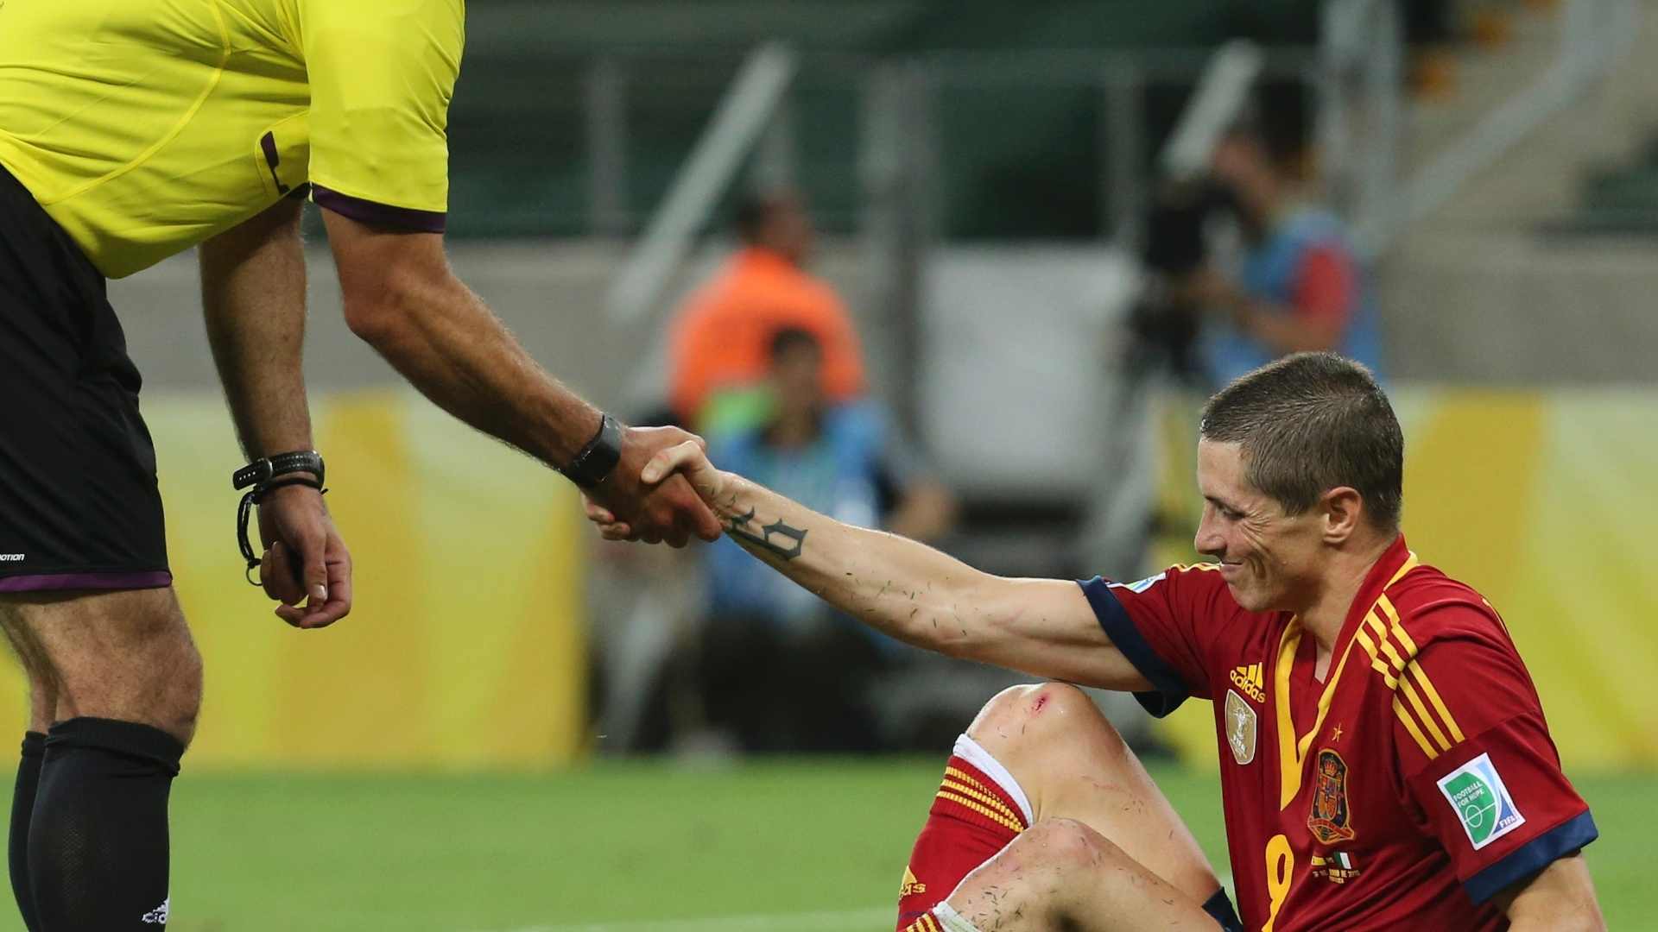
É o momento de estender a mão
E levá-los a Jesus

Slide 14
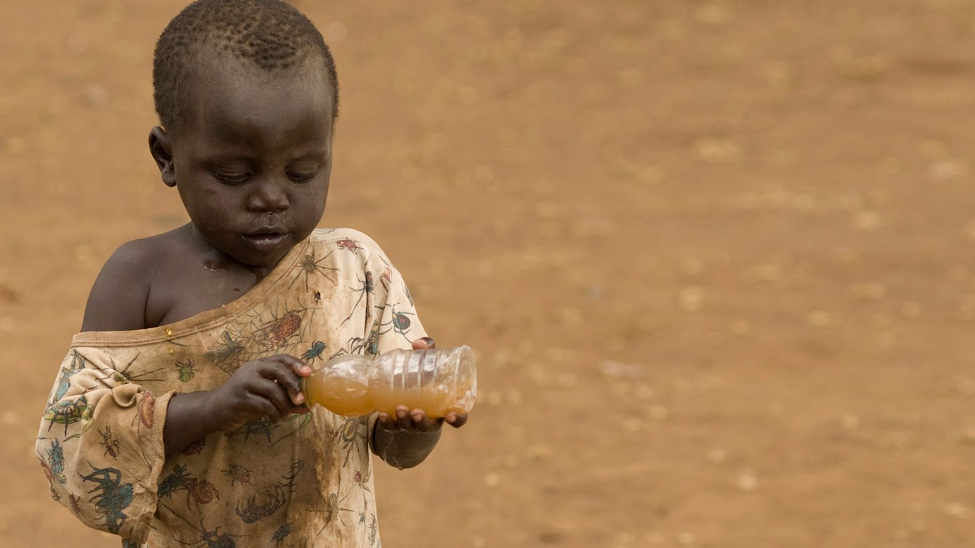
Faça a diferença, faça melhor
Viva o milagre, viva o amor

Slide 15
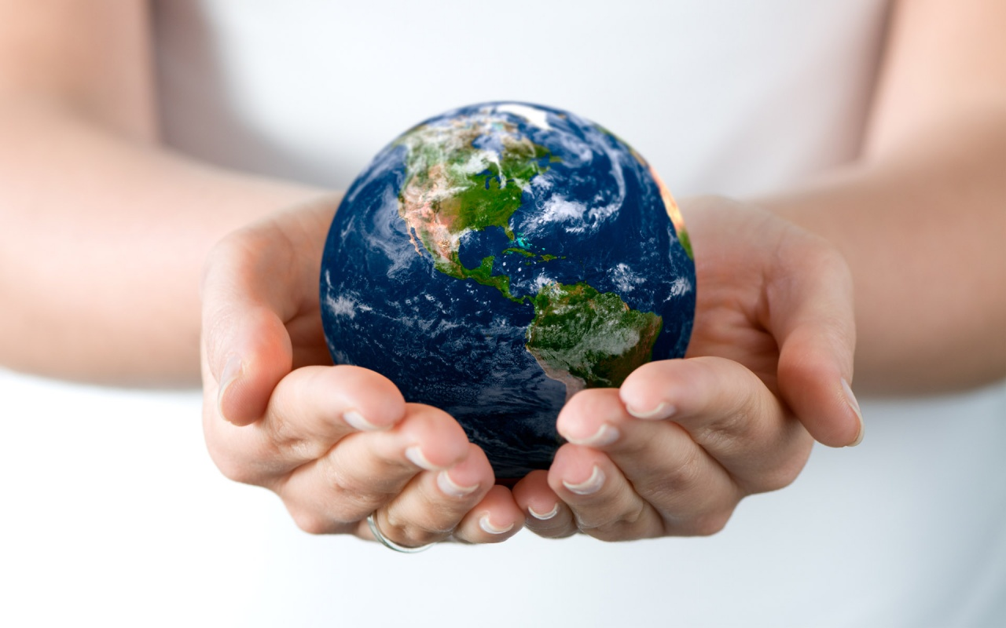
Faça bem aos outros, você vai ver
Como a sua vida vai renascer
É, vai renascer!

Slide 16

Tchururup tchuru, Tchururup tchuru
Tchrururup tchu, tchutchutchu 2

Slide 17
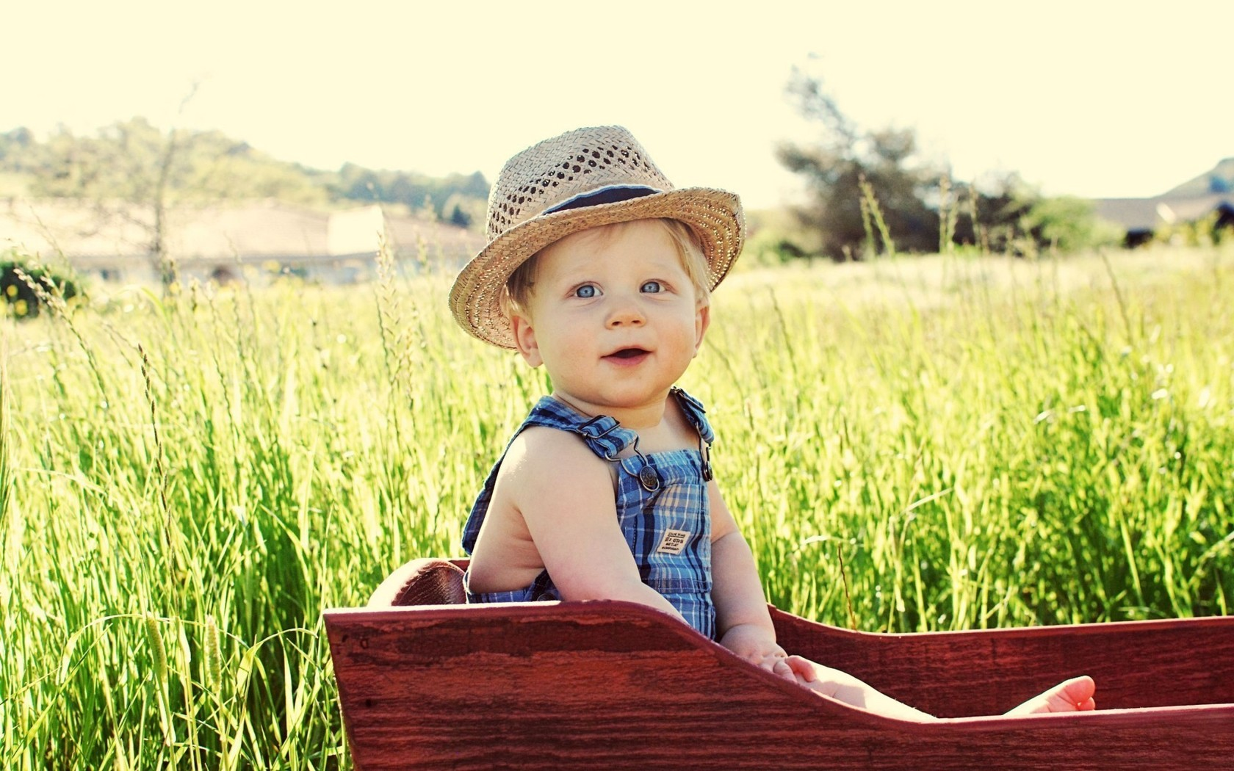
Eles buscam uma luz
E você pode ajudar

Slide 18

É o momento de estender a mão
E abrir o coração

Slide 19
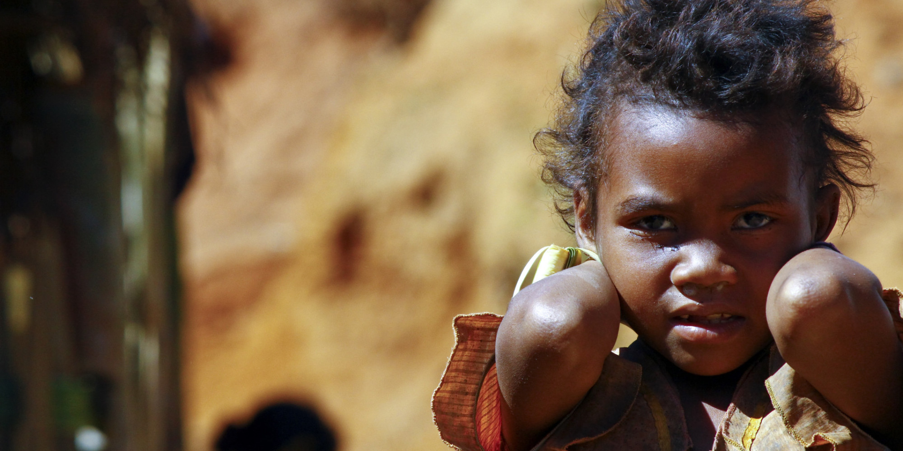
Faça a diferença, faça melhor
Viva o milagre, viva o amor

Slide 20
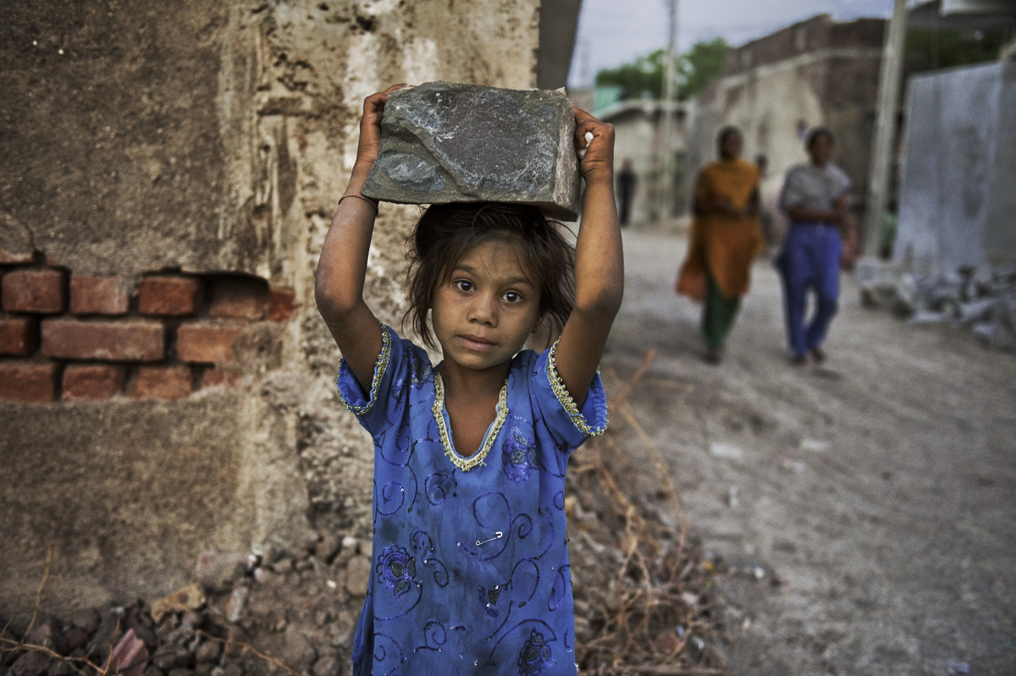
Faça bem aos outros, você vai ver
Como a sua vida vai renascer
É, vai renascer!

Slide 21
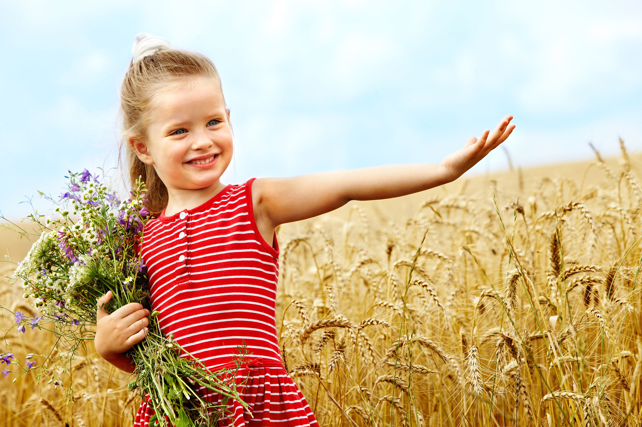
Faça a diferença, viva o amor
Faça a diferença, faça, faça
Faça renascer

Slide 22
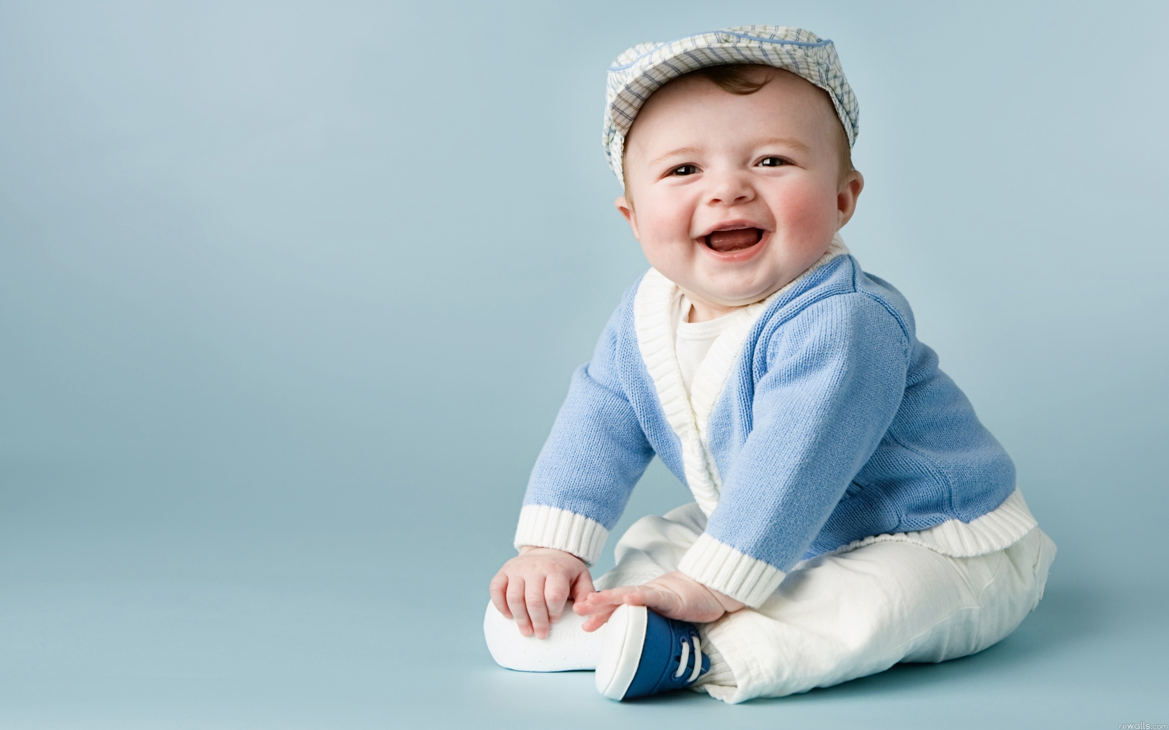
Faça a diferença, Faça agora, Ououou...

